Slide 1


Název školy: ZŠ Štětí, Ostrovní 300
Autor: Mgr. Štěpánka Beranová
Datum: 8.5. 2013
Člověk a jeho svět, Rozmanitost přírody.
Název materiálu: VY_32_INOVACE_CAJS.4.B.15_voda_a_vzduch
Název: Voda a vzduch
Číslo operačního programu: CZ.1.07/1.4.00/21.1693
Název projektu: PRIMA ŠKOLA
Anotace: Materiál je určen pro žáky 4. ročníku, slouží k výkladu nového učiva o vodě a vzduchu.

Slide 2
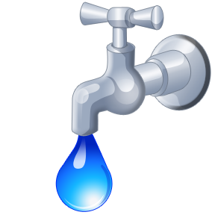
Voda
Voda je na Zemi všudypřítomná,
je složená z vodíku a kyslíku
- vyskytuje se ve třech skupenstvích
1. kapalné (tekutá voda)
2. plynné (vodní pára)
3. pevné (led)

Slide 3
Voda
Voda je - slaná (moře)
- sladká (řeky, jezera)
Voda je - povrchová (na zemském povrchu)
- podzemní (pod zemským povrchem)
Veškerá voda na Zemi – ve všech podobách,
se nazývá vodstvo = hydrosféra

Slide 4
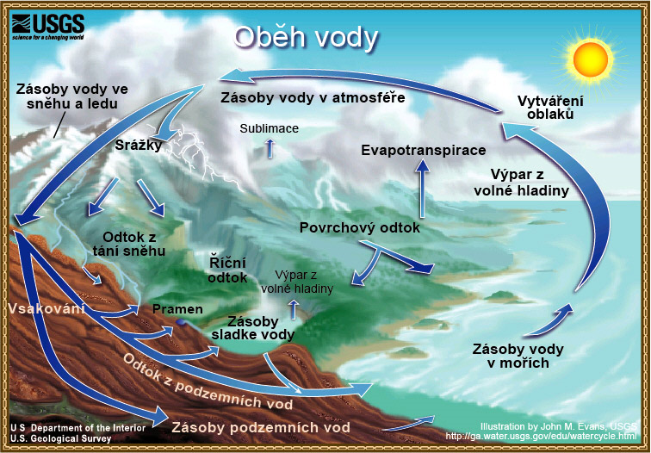
Voda
Oběh vody v přírodě – není stálá, ale obíhá

Slide 5
Vzduch
Atmosféra – plynný obal Země
- je složena z dusíku, kyslíku, oxidu uhličitého
- poskytuje kyslík k dýchání a rostlinám
oxid uhličitý k fotosyntéze
- chrání život na Zemi před škodlivým zářením
- dělí se na vrstvy – sféry
Ozonosféra – důležitá vrstva atmosféry,
obsahuje ozon (zvláštní forma kyslíku)

Slide 6
Vzduch
Vítr – proudění vzduchu způsobeno hlavně
slunečním zářením
- využívá se ve větrných elektrárnách
- může mít různou sílu:
1.vánek 2.slabý vítr 3.mírný vítr
4.dosti čerstvý vítr 5.čerstvý vítr 6.silný vítr
7.prudký vítr 8.bouřlivý vítr 9.vichřice
10.silná vichřice 11.mohutná vichřice 12.orkán

Slide 7
Použité zdroje:
DANČÁK, M. Rozmanitost přírody. Olomouc, 2008, s.6-13. ISBN 978-80-7230-227-7.
Ilustrace www.office.microsoft.com
Obrázky: [cit. 2013-05-08]
Dostupné pod licencí Wikimedia Commons na WWW:
1) <http://cs.wikipedia.org/wiki/Soubor:Watercycleczechhigh.jpg>

Slide 8
Metodický návod
Pomocí jednotlivých stran vyložíme žákům nové učivo – voda, vzduch.
Při výkladu si ukazujeme obrázky.
Prezentaci pustíme ještě jednou – žáci si dělají výpisky a připomínají si novou látku.

